Slide 1
Navigation
Avec MAUI

Slide 2
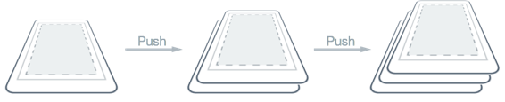
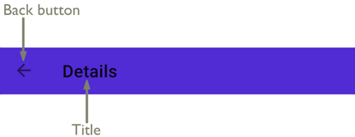
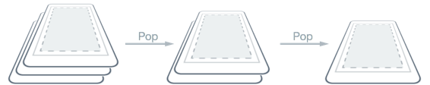
Navigation : généralités
Premier niveau (root)
  Shelḽ : défini par Flyout OU Tab, puis par NavigationPage
  Basique: défini directement par NavigationPage
Deuxième et Nème niveau (détail):
POP

Slide 3
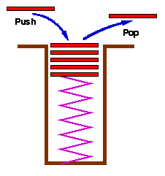
PUSH / POP
Pile de navigation

Slide 4

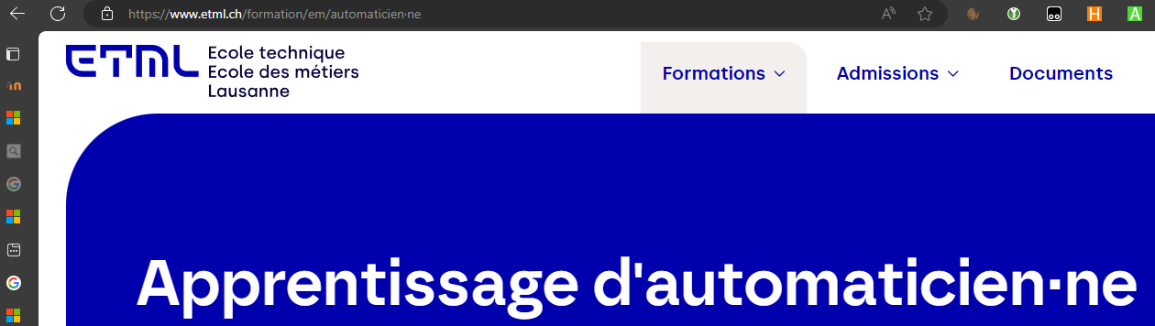
Analogie avec le HTML
Shell + TAB
PUSH
POP

Slide 5
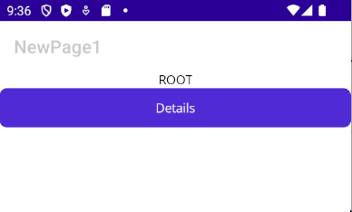
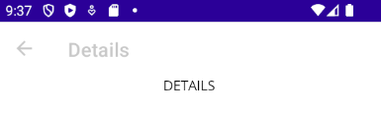
Un peu de code
MainPage.XAML
<Button Text="Details" Clicked="Button_Clicked" />
App.xaml.CS
public partial class App : Application
{
public App()
{
InitializeComponent();
MainPage = new NavigationPage(new MainPage());
}
}
MainPage.xaml.CS
private async void Button_Clicked(object sender, EventArgs e)
{
await Navigation.PushAsync(new Details());
}
await Navigation.PopAsync();

Slide 6
Navigation "modale"
Forcer l’utilisateur à réaliser une opération
Pas de bouton "back"
Système de pile PUSH/POP comme pour la navigation standard:
await Navigation.PushModalAsync(new DetailsPage());

Slide 7
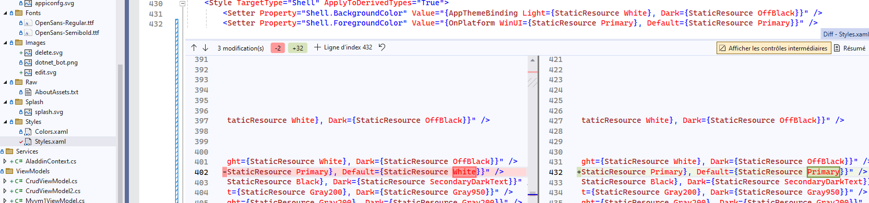
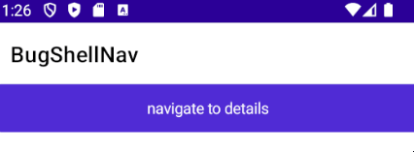
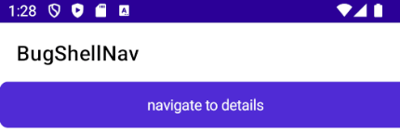
/!\ Shell + Navigation : Bug de style
Styles.xaml

Slide 8
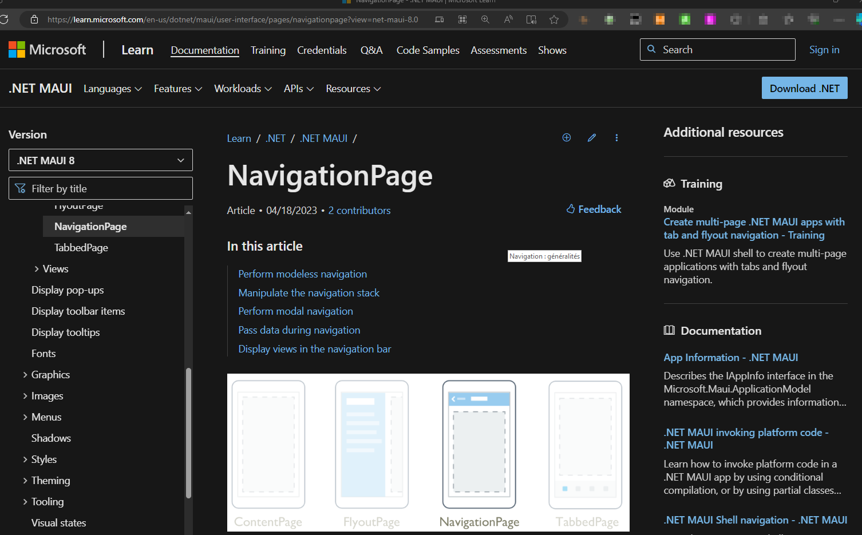
Sources et informations supplémentaires
NavigationPage - .NET MAUI | Microsoft Learn

